Slide 1
Классификация недействительных сделок.
МИНИСТЕРСТВО ОБРАЗОВАНИЯ И НАУКИ РОССИЙСКОЙ ФЕДЕРАЦИИ МУНИЦИПАЛЬНОЕ БЮДЖЕТНОЕ ОБРАЗОВАТЕЛЬНОЕ УЧРЕЖДЕНИЕ ВЫСШЕГО ПРОФЕССИОЛЬНАЛЬНОГО ОБРАЗОВАНИЯ «ВОЛЖСКИЙ ИНСТИТУТ ЭКОНОМИКИ, ПЕДОГОГИКИ И ПРАВА»
ВОЛЖСКИЙ СОЦИАЛЬНО ПЕДАГОГИЧЕСКИЙ КОЛЛЕДЖ
Работу выполнила
студентка группы 1 «Э» Левковец Марина Юрьевна
Волжский 2014

Slide 2
Содержание
1. Введение
2. Понятие сделки
3. Не действительность сделки
4. Виды не действительных сделок
5. Сравнительная характеристика основных видов недействительных сделок, выделяемых ГК
6. Заключение
7. Список используемой литературы

Slide 3
Введение
Гражданско-правовой институт сделки (гл.9 Гражданского кодекса Российской Федерации (далее ГК РФ)), являющийся составной частью общих положений гражданского права, представляет собой необходимое звено правового регулирования гражданского оборота, которое диалектически связывает между собой вещное и обязательственное право, так как именно благодаря сделкам, порождающим обязательственные правоотношения, в большинстве своем приобретаются вещные права.

Slide 4
Понятие сделки
Согласно ст. 153 Гражданского кодекса сделкой признаются действия граждан и юридических лиц, направленные на установление, изменение или прекращение гражданских прав и обязанностей.

Slide 5
Недействительность сделок
По общему правилу гражданского законодательства недействительной является любая сделка, не соответствующая требованиям закона или иных правовых актов (ст. 168 Гражданского кодекса). Учитывая, что сделка представляет собой единство таких 4 важных элементов, как субъекты, субъективная сторона, форма и содержание, порок любого или нескольких элементов сделки также приводит к ее недействительности. Между тем, недействительная сделка приводит к определенным юридическим последствиям, связанным с устранением последствий ее недействительности.

Slide 6
Недействительные сделки можно подразделить на четыре вида:
1) сделки с пороком субъектного состава, т. е. сделки, совершенные субъектами, не обладающими для их совершения необходимой дееспособностью;
2) сделки с пороками воли. В качестве примера таких сделок можно привести сделки, совершенные под влиянием заблуждения (п. 1 ст. 178 Гражданского кодекса).

Slide 7
3) сделки с пороками формы. Несоблюдение простой письменной формы влечет недействительность сделки только в случаях, специально указанных в законе.
4) сделки с пороками содержания. Они признаются недействительными вследствие расхождения условий сделки с требованиями закона и иных правовых актов. К ним относятся сделки, совершаемые с целью, заведомо противной основам правопорядка и нравственности (ст. 169 Гражданского кодекса), а также мнимые и притворные сделки (ст. 170 Гражданского кодекса). Мнимой признается сделка, совершаемая «для вида», без намерения создать соответствующие ей правовые последствия. Сделка, целью которой является необходимость прикрыть другую сделку, именуется притворной.

Slide 8
Следует иметь в виду, что когда закон конкретно не указывает, является ли сделка ничтожной или оспоримой, а говорит лишь о ее недействительности, нужно обратить внимание на то, имеется ли указание закона на признание сделки недействительной судом. При отсутствии такого указания сделка является ничтожной.
На следующем слайде представлена сравнительная характеристика основных видов недействительных сделок, выделяемых ГК:

Slide 9
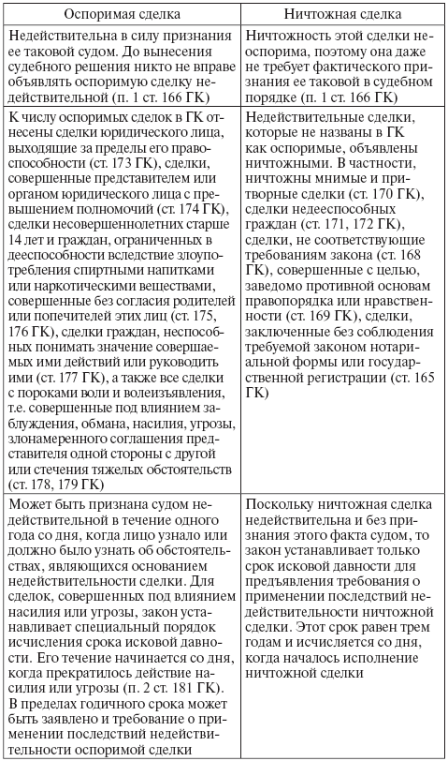

Slide 10
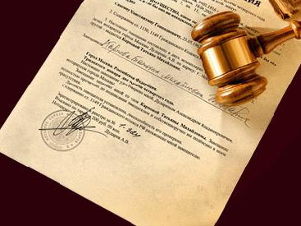

Slide 11
Заключение
Когда действия участников, совершенные в виде сделок, подпадают под составы недействительных сделок, содержащихся в действующем законодательстве, они не порождают тех юридических последствий, которых желали их участники. Более того, совершение подобных действий влечет наложение на последних принудительной обязанности. Из этого следует, что сделка и недействительная сделка не соотносятся между собой как целое и часть, а являются правовыми антиподами, поскольку первая является правомерным действием, а вторая - неправомерным.

Slide 12
Список используемой литературы
М.И.Брагинский. Сделки, виды и формы// Комментарий к новому ГК РФ. М., 1995 С.42.
Гражданский кодекс Российской Федерации 21.10.94г.
Интернет ресурс: http://www.be5.biz/pravo/g001/10.htm

Slide 13
Благодарю
за
Внимание!

